Slide 1

BUSINESS
畅享中国知网 开启学术智慧
——中国知网
高效检索
文献阅读
选题投稿

Slide 2
目录/Contents
01
03
检索及检索结果分析
总结应用
知识获取
中国知网
前言
02
阅读、下载、拓展
04

Slide 3



互联网时代知识获取

Slide 4
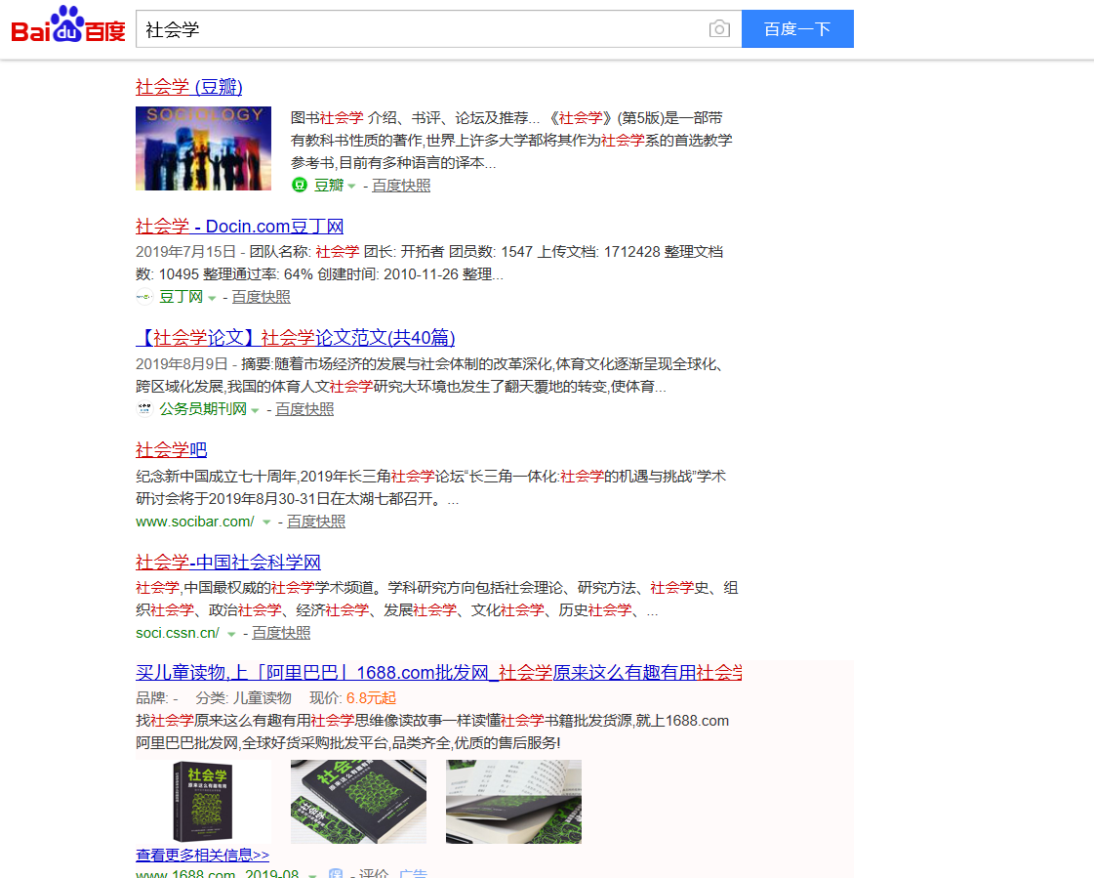
互联网时代知识获取——互联网搜索
检索结果杂乱无序
检索结果缺乏学术性
相关搜索关联不大
花费时间精力、学习效率无法提高

Slide 5
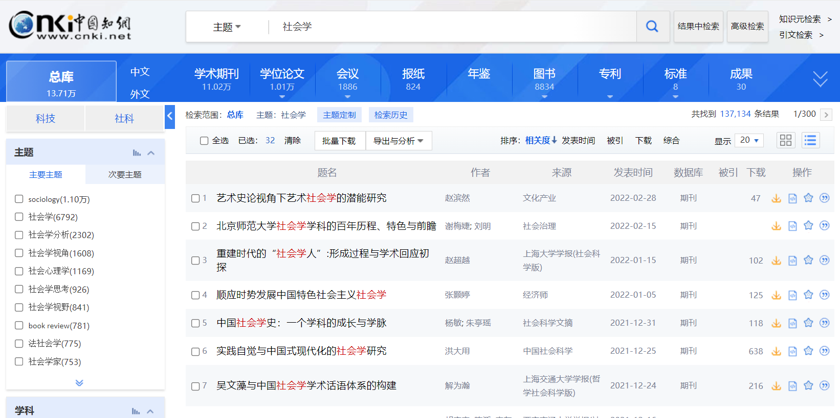
互联网时代知识获取
期刊、硕博士论文、
会议、报纸····优质资源

Slide 6
互联网时代知识获取
知网资源相较于互联网资源
收录内容精炼、专业，内容全面、权威；
经过编辑的评议，取得正规网络出版授权、权威度高；
拥有专业的分类、检索、导航体系，缩减时间成本，提高效率；
设计特色鲜明、较之互联网搜索更加丰富的个性化增值功能；
实现了全面专业的知识服务；

Slide 7
01
中国知网简介

Slide 8

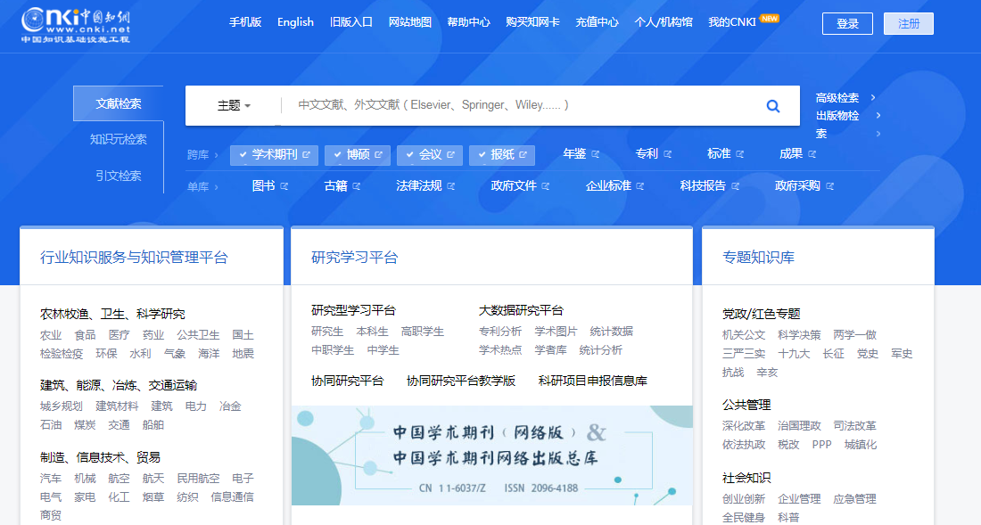
中国知网
国家重大信息化建设项目“中国知识基础设施工程”
（China National Knowledge Infrastructure，简称 CNKI）
CNKI工程于1995年正式立项，在政府及社会各界多方努力下，建成了世界上全文信息量规模最大的“CNKI数字图书馆——中国知网”
平台网址：www.cnki.net

Slide 9








发展历程
冲刺世界一流
CNKI 2.0：知识创新基础设施
整合全球资源，构建知识创新基础设施
服务“创新驱动发展”战略
2015年-现在
1999年-2015年
CNKI 1.0：知识基础设施
整合国内资源，建设中国知识基础设施
服务“科教兴国”战略
1995年-1998年

Slide 10
核心业务
数字出版
大规模集成整合国内外文献资源，网络化出版，提供文献服务
知识服务
针对具体细分行业按知识体系加工标引数据，提供具有问题的行业知识服务平台、特色数据库
知识管理
为政府、高校、企业、研究团队等提供知识管理整体解决方案，隐性知识管理、显示知识管理、机构知识管理、个人知识管理
信息化服务
针对各行业信息化需求，提供应用软件平台，如行业信息监测系统、kspider网络信息采集系统

Slide 11
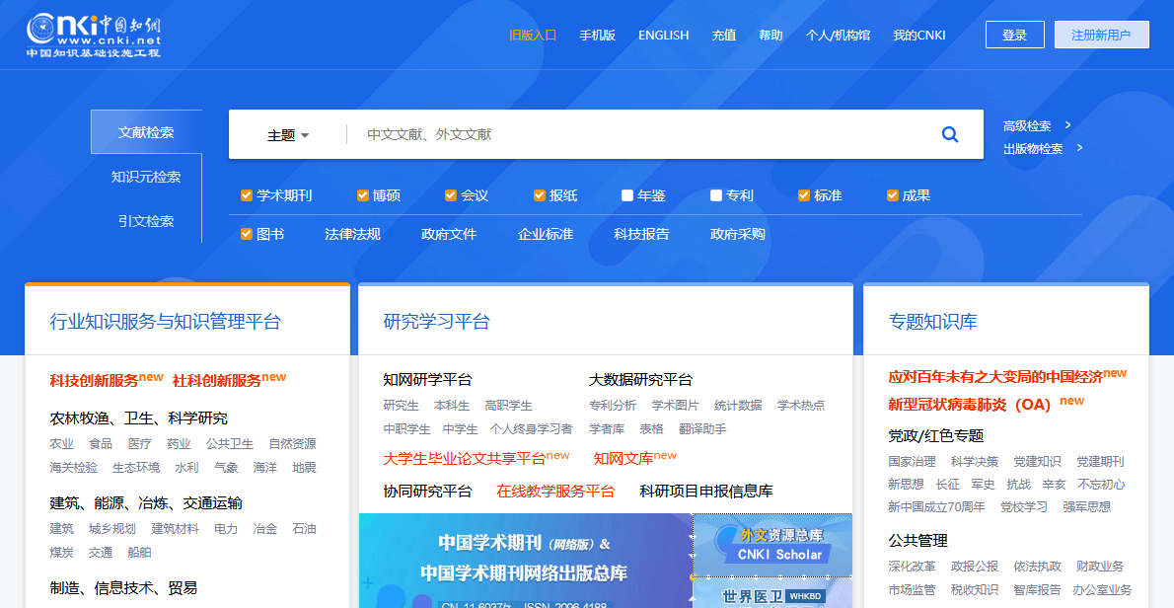
中国知网
网址：www.cnki.net

Slide 12
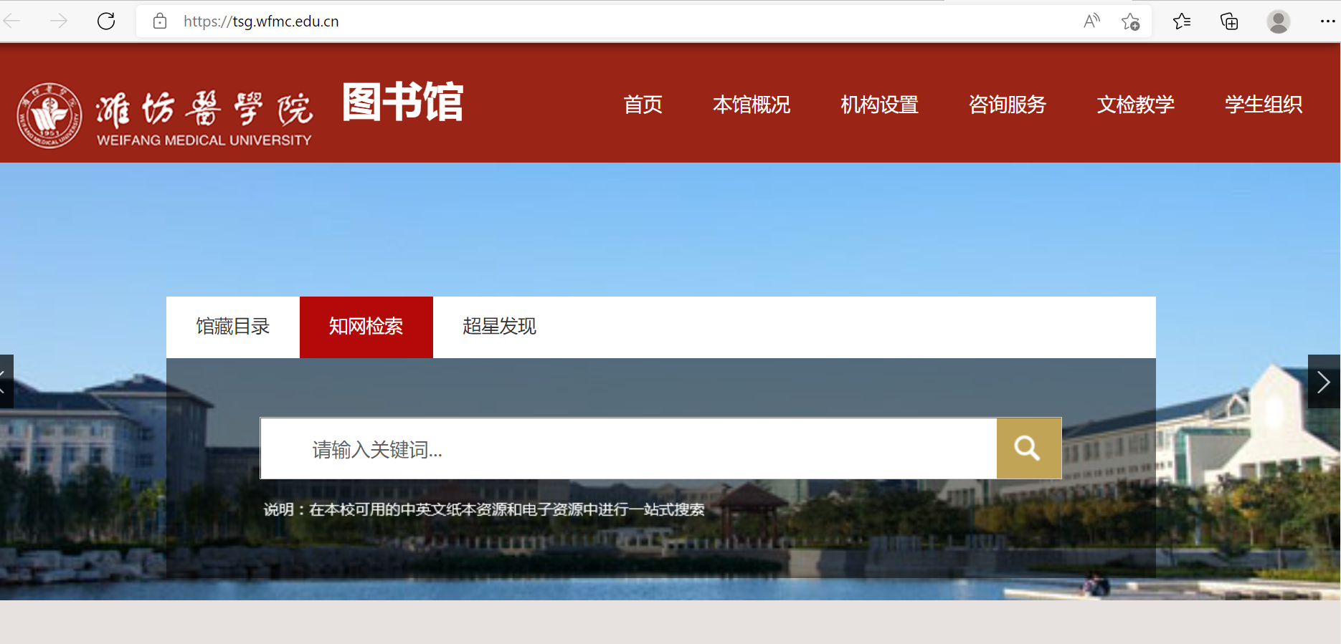
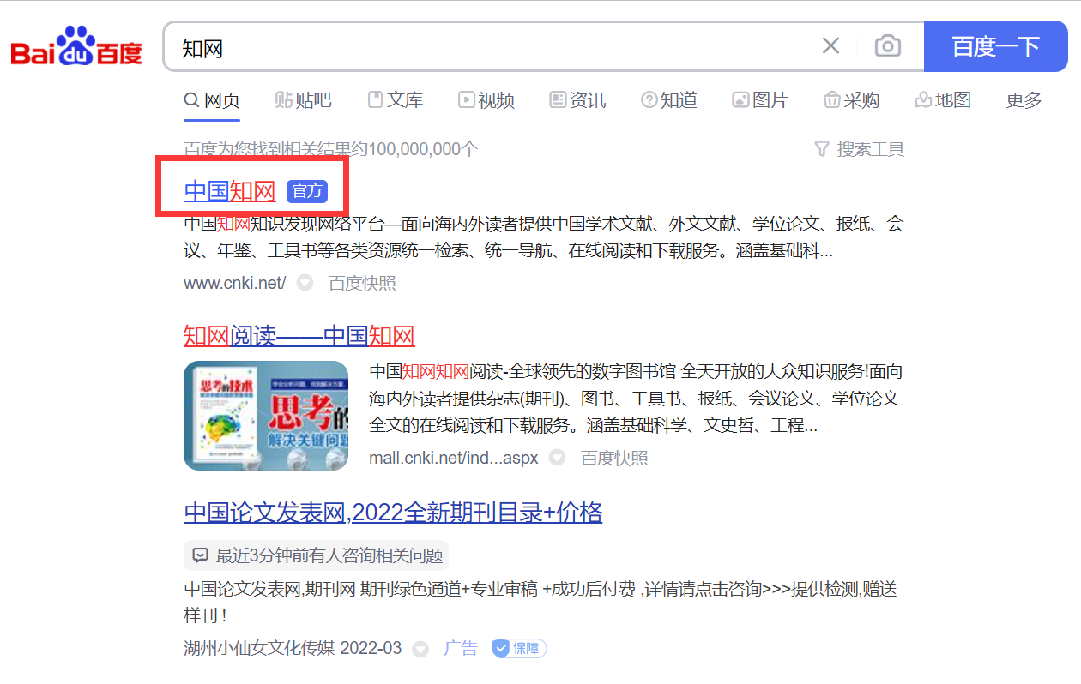
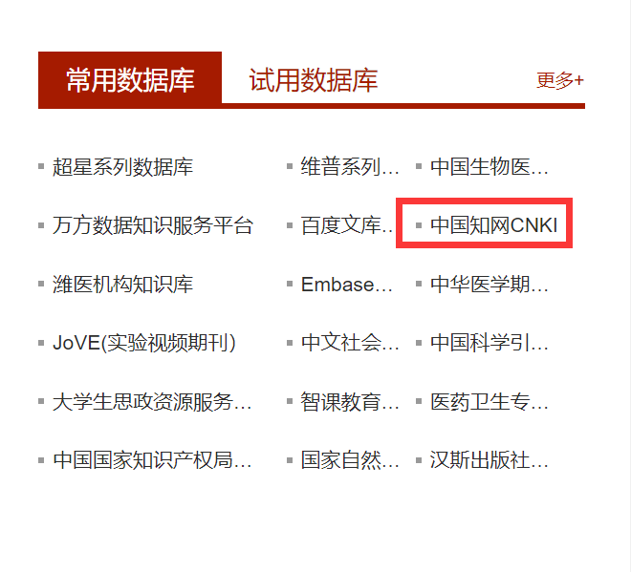
中国知网

Slide 13
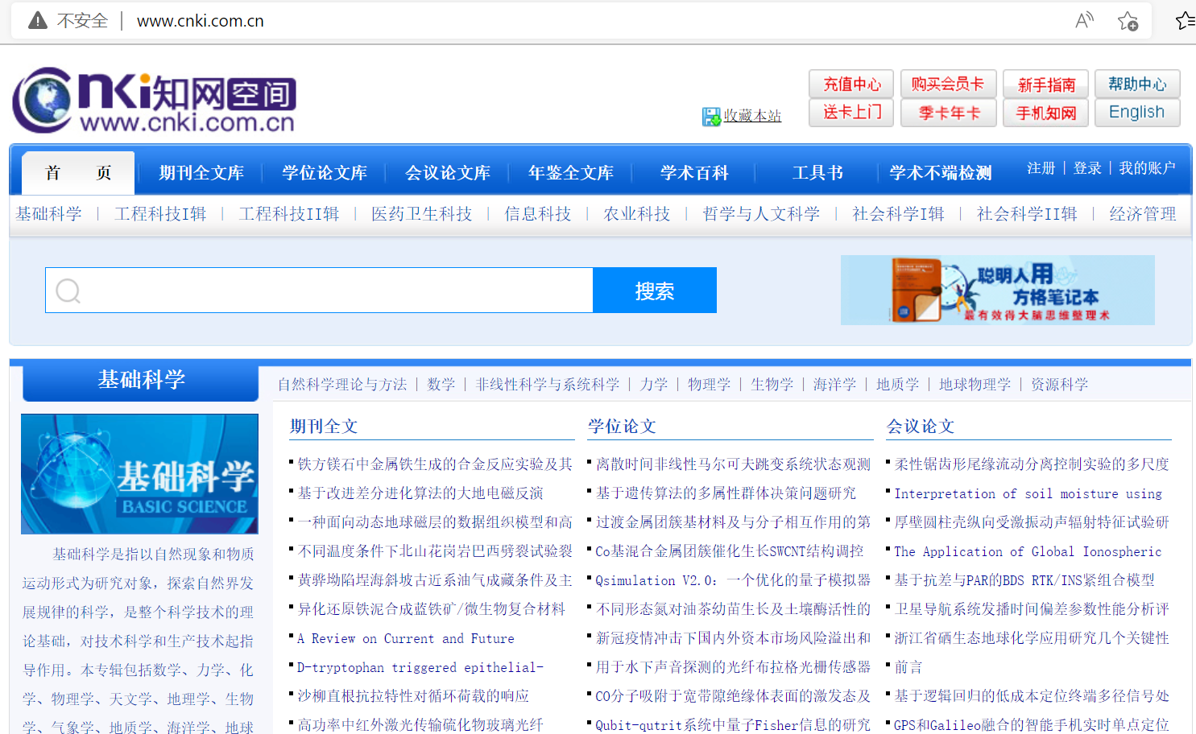
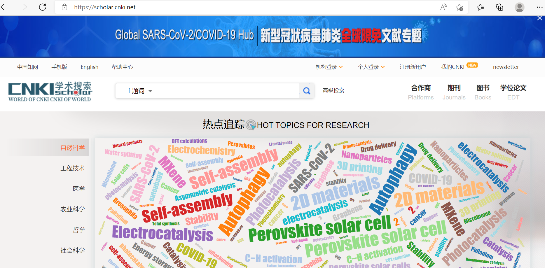
中国知网

Slide 14
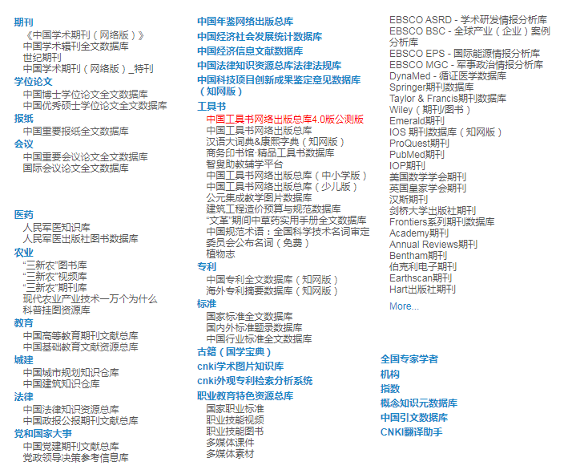
资源收录

Slide 15
资源介绍
《中国学术期刊（网络版）》
《中国学术期刊（网络版）》是具有全球影响力的连续动态更新的中国学术期刊全文数据库，是“十一五”国家重大网络出版工程的子项目，是《国家“十一五”时期文化发展规划纲要》中国家“知识资源数据库”出版工程的重要组成部分。
出版内容：以学术、技术、政策指导、高等科普及教育类期刊为主，内容覆盖自然科学、工程技术、农业、哲学、医学、人文社会科学等各个领域。收录国内学术期刊8550余种，全文文献总量5890余万篇。
专辑专题：产品分为十大专辑：基础科学、工程科技Ⅰ、工程科技Ⅱ、农业科技、医药卫生科技、哲学与人文科学、社会科学Ⅰ、社会科学Ⅱ、信息科技、经济与管理科学。十大专辑下分为168个专题。
收录年限：自1915年至今出版的期刊，部分期刊回溯至创刊。

Slide 16
资源介绍
《中国优秀硕士学位论文全文数据库》
《中国优秀硕士学位论文全文数据库》简称 CMFD，是国内内容全面、质量上乘、数据规范、出版迅速、实用便捷的硕士学位论文全文数据库。
出版内容：覆盖基础科学、工程技术、农业、哲学、医学、哲学、人文、社会科学等各个领域。目前，收录来自780余家培养单位的优秀硕士学位论文480余万篇。
资源特色：重点收录985、211高校、中国科学院、社会科学院等重点院校高校的优秀硕士论文、重要特色学科如通信、军事学、中医药等专业的优秀硕士论文。
专辑专题：产品分为十大专辑：基础科学、工程科技Ⅰ、工程科技Ⅱ、农业科技、医药卫生科技、哲学与人文科学、社会科学Ⅰ、社会科学Ⅱ、信息科技、经济与管理科学。十大专辑下分为168个专题。
收录年限：从1984年至今的硕士学位论文。

Slide 17
资源介绍
《中国博士学位论文全文数据库》
《中国博士学位论文全文数据库》简称 CDFD，是国内内容全面、质量上乘、数据规范、出版迅速、实用便捷的博士学位论文全文数据库。
出版内容：覆盖基础科学、工程技术、农业、医学、哲学、人文、社会科学等各个领域。目前，收录来自510余家培养单位的博士学位论文40余万篇。
资源特色：收录全国985、211工程等重点高校，中国科学院、社会科学院等研究院所的博士学位论文。
专辑专题：产品分为十大专辑：基础科学、工程科技Ⅰ、工程科技Ⅱ、农业科技、医药卫生科技、哲学与人文科学、社会科学Ⅰ、社会科学Ⅱ、信息科技、经济与管理科学。十大专辑下分为168个专题。
收录年限：从1984年至今的博士学位论文。

Slide 18
资源介绍
《中国重要会议论文全文数据库》
《中国重要会议论文全文数据库》收录了国内重要会议主办单位或论文汇编单位书面授权，投稿到“中国知网”进行数字出版的会议论文，是《中国学术期刊（光盘版）》电子杂志社有限公司编辑出版的国家级连续电子出版物。
资源特色：重点收录1999年以来，中国科协、社科联系统及省级以上的学会、协会，高校、科研机构，政府机关等举办的重要会议上发表的文献。其中，全国性会议文献超过总量的80%，部分连续召开的重要会议论文回溯至1953年。
出版内容：目前，已收录出版3万次国内重要会议投稿的论文，累积文献总量260余万篇。
专辑专题：产品分为十大专辑：基础科学、工程科技Ⅰ、工程科技Ⅱ、农业科技、医药卫生科技、哲学与人文科学、社会科学Ⅰ、社会科学Ⅱ、信息科技、经济与管理科学。十专辑下分为168个专题。
收录年限：自1953年至今的会议论文集。

Slide 19
资源介绍
《中国专利全文数据库》
《中国专利全文数据库（知网版）》包含发明公开、发明授权、实用新型和外观设计四个子库，准确地反映中国最新的专利发明。专利相关的文献、成果等信息来源于CNKI各大数据库。可以通过申请号、申请日、公开号、公开日、专利名称、摘要、分类号、申请人、发明人、优先权等检索项进行检索，并一次性下载专利说明书全文。
文献来源：国家知识产权局知识产权出版社。
显著优势：与通常的专利数据库相比，《中国专利全文数据库》（知网版）每条专利的知网节集成了与该专利相关的最新文献、科技成果、标准等信息，可以完整地展现该专利产生的背景、最新发展动态、相关领域的发展趋势，可以浏览发明人与发明机构更多的论述以及在各种出版物上发表的文献。
专利分类：按照专利种类分为发明公开、发明授权、实用新型和外观设计四个类型，其中发明公开、发明授权和实用新型采用国际专利分类法（IPC 分类）和CNKI 168学科分类，外观设计采用国际外观设计分类和CNKI 168 学科分类。
收录年限：从1985年至今的中国专利。

Slide 20
资源介绍
《国家标准全文数据库》
《国家标准全文数据库》收录了由中国标准出版社出版的，国家标准化管理委员会发布的所有国家标准，占国家标准总量的90%以上。标准的内容来源于中国标准出版社，相关的文献、专利、成果等信息来源于CNKI各大数据库。可以通过标准号、中文标准名称、起草单位、起草人、采用标准号、发布日期、中国标准分类号、国际标准分类号等检索项进行检索。
显著优势：实现了国家标准与学术期刊、学位论文、专利、科技成果等数据库在同一平台上的跨库检索，且在每一个标准条目的知网节细览页链接了相关的国内外标准、学术期刊、学位论文、会议论文、报纸、年鉴、专利和科技成果等，帮助人们了解每条标准的产生背景、最新发展动态和相关领域的发展趋势，为研究每一条标准及其所处技术领域的发展动态提供了完备的信息集成服务。
标准分类：《国家标准全文数据库》（SCSF）按照中国标准分类法（CCS分类）、国际标准分类法（ICS分类）和CNKI168学科分类法。
收录年限：1950年至今。收录数量：目前，《国家标准全文数据库》共收录国家标准约6万项。

Slide 21
资源介绍
《中国工具书网络出版总库》
《中国工具书网络出版总库》是全球最大的在线中文工具书全文数据库，CRFD收录语文词典、专业词典、百科全书、手册、图录图鉴、表谱、资料集等工具书，全文文本化和深度标引。
资源收录：与上海辞书出版社、商务印书馆、中华书局等300余家出版社长期合作，汇集了12000余部工具书，3000万词条，300万张图片，分为语文、专业和百科分库。
语文分库收录汉语语文字词典和其他语种的语文词典，供语言文字学习用。
专业分库覆盖人文社会科学、自然科学、工程技术、医学、农学、教育、管理、信息等各个专业领域，类型包括专业词典、手册、图录图鉴、年表、史书、教材和大部头专著等，适合专业工作人员使用。
百科分库收录历史、文化、科普、鉴赏、生活等方面的百科全书、辞典、手册、图录等工具书，适合大众知识拓展用。

Slide 22
知网资源
1、学术型研究成果
（科研基础）
2、事实型资料
（把握历史，通古博今）
期刊、博硕论文、会议论文、报纸
年鉴信息、统计资料、
概念图表
文献资源体系
外文文献，国外合作：springer、wiley、elsevier、talor&francis
标准、科技成果、专利
3、技术型成果
（避免重复研究，利用已有成果）
4、国际文献信息

Slide 23
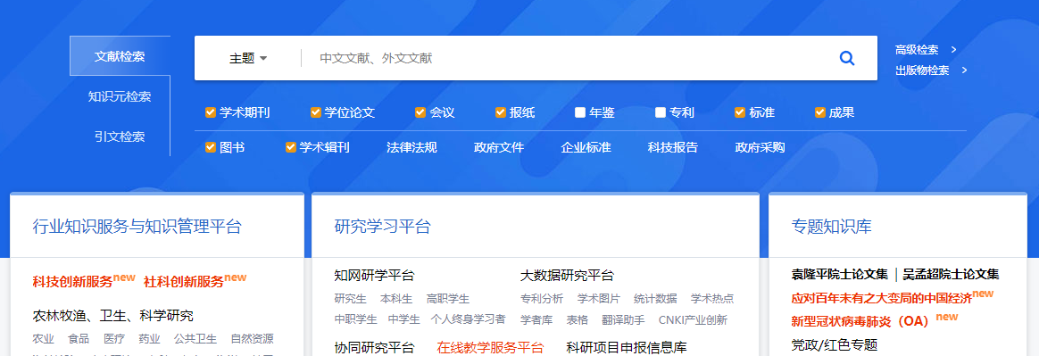
横向——知识来源
期刊 博硕 会议 报纸 外文文献
科研基础
Notes:
从横向，也就是知识来源上，可以看到。。。

Slide 24
横向——知识来源
技术型成果
标准 科技成果 专利

Slide 25
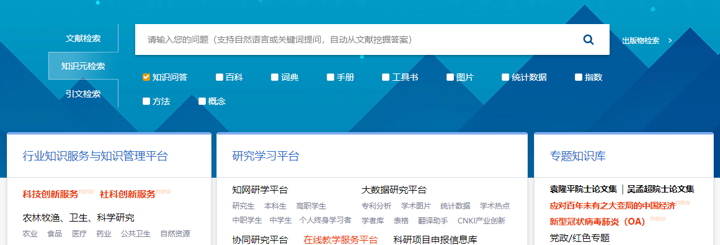
横向——知识来源
事实性资料
年鉴 百科 词典 统计数据 图片

Slide 26
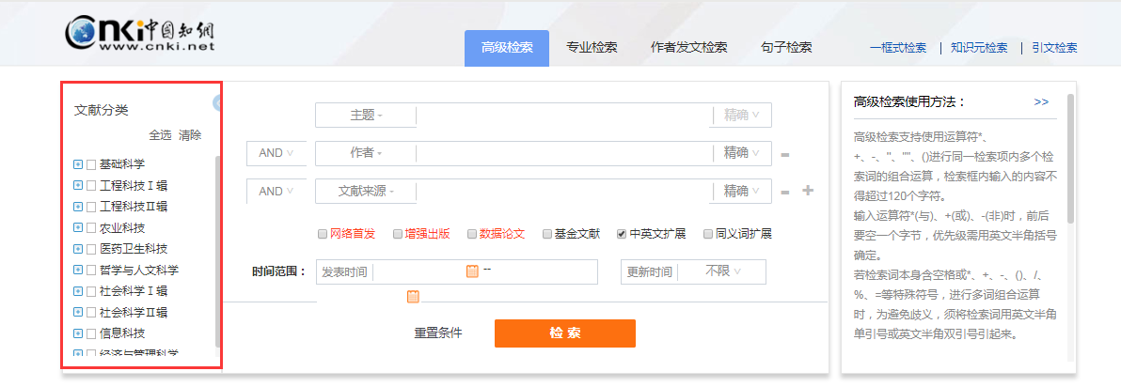
学科分类
Notes:
纵向学科分类在知网的呈现

Slide 27
学科分类
特色资源分类 | 包含学科门类
基础科学（A） | 数学,力学,物理,天文,气象,地理,海洋,生物,自然科学综合
工程科技Ⅰ（B） | 化学,化工,矿冶,金属,石油,天然气,煤炭,轻工,环境,材料
工程科技Ⅱ（C） | 机械,仪表,计量,电工,动力,建筑,水利工程,交通运输,武器,航空航天,原子能
农业科技（D） | 农业,林业,畜牧兽医,渔业,水产,植保,园艺,农机,农田水利,生态,生物
医药卫生科技（E） | 医学,药学,中国医学,卫生,保健,生物医学，病例集萃
哲学与人文科学（F） | 语言,文字,新闻，文学,文化,艺术,音乐,美术,体育,历史,考古,哲学,宗教,心理
社会科学Ⅰ（G） | 思想政治教育,政治学,党建,外交,军事,法律
社会科学Ⅱ（H） | 教育理论，教育管理，初中高教育，职教成教，社会学,统计,人口,人才,社会科学理论，社科实践
信息科技（I） | 电子,无线电,激光,半导体,计算机,网络,自动化,邮电,通讯,传媒,新闻出版,图书情报,档案
经济与管理（J） | 经济,商贸,管理，行政，交通，旅游，市场营销，文秘，会计，审计，财政，金融, 证券，保险,信贷
十专辑 168专题
Notes:
纵向学科分类在知网的呈现

Slide 28
02
检索及检索结果分析
检索功能：一框式检索、结果中检索、高级检索、
出版物检索、新型出版模式
检索结果分析：分组筛选、智能排序、发文趋势分析
计量可视化分析

Slide 29

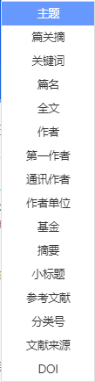
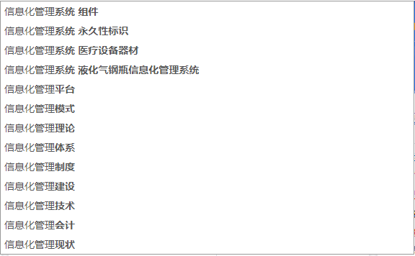
一框式检索
信息化管理
将检索功能浓缩至“一框”中，根据不同检索项的需求特点采用不同的检索机制和匹配方式，体现智能检索优势，操作便捷，检索结果兼顾检全和检准。

Slide 30
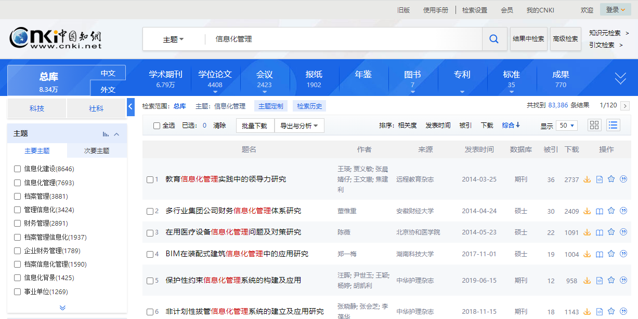
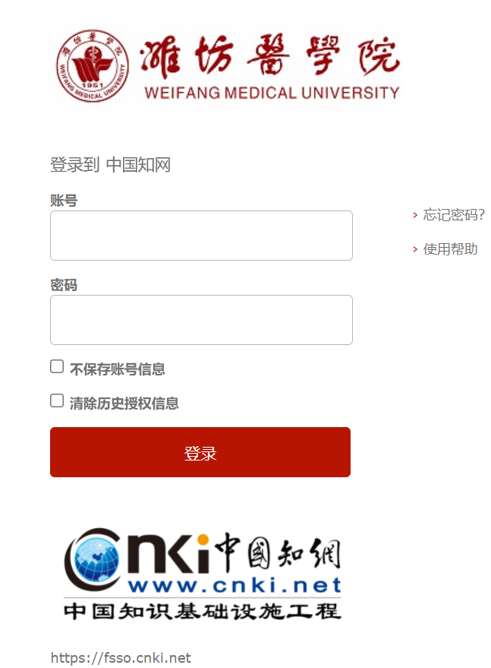
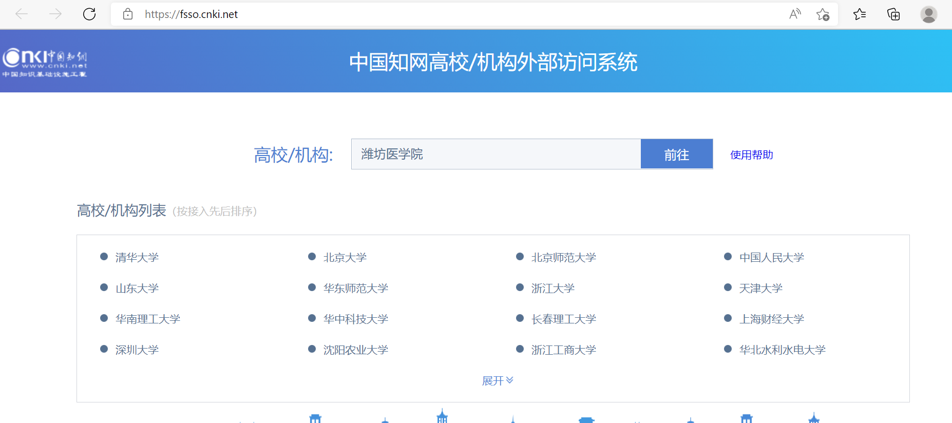
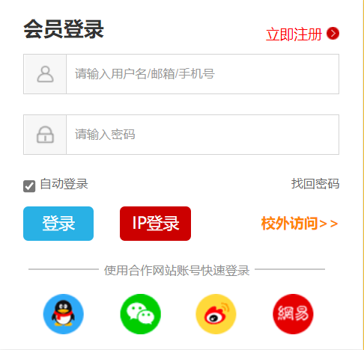
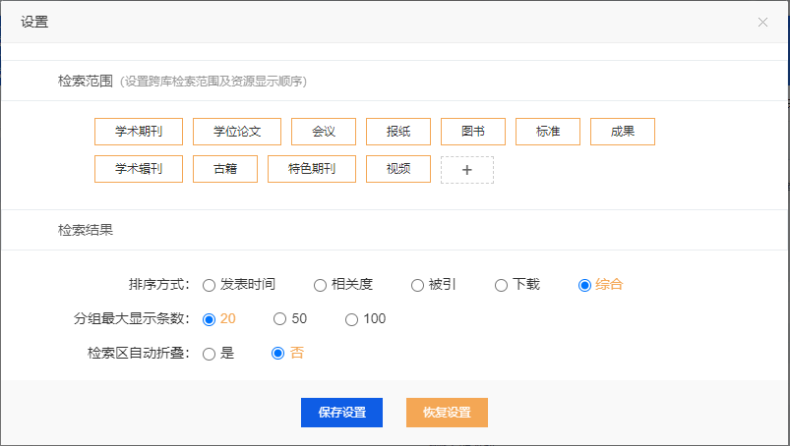
一框式检索

Slide 31
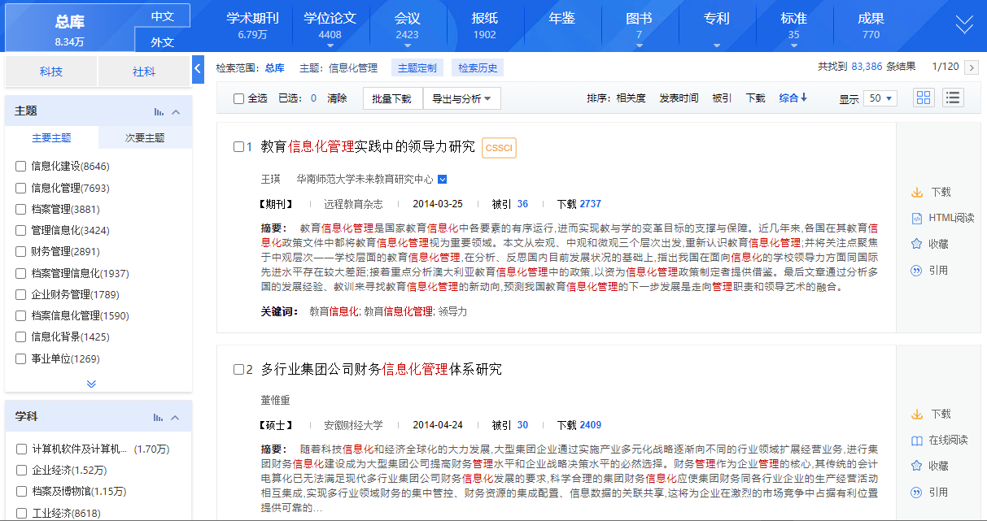
显示页面切换
Notes:
检索出的文献，可选择列表呈现或摘要呈现

Slide 32
结果中检索
安全管理

Slide 33
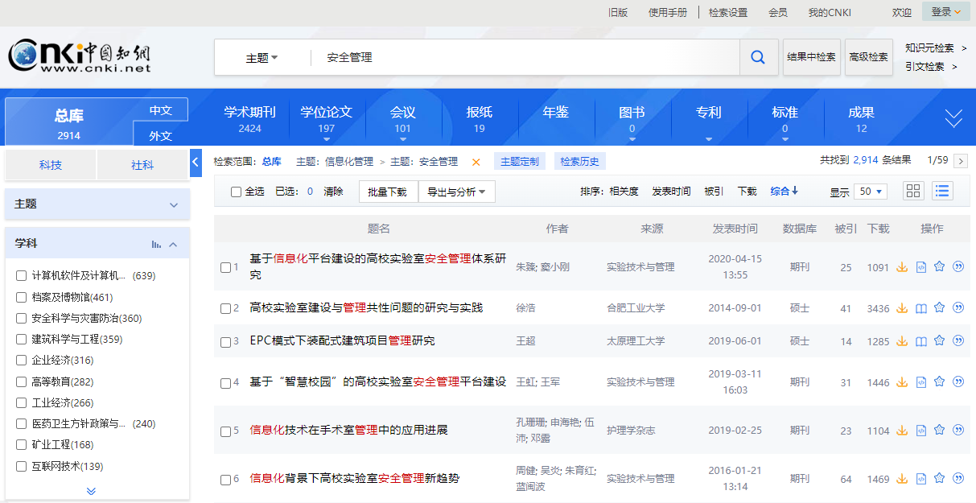
结果中检索

Slide 34


检索结果
点击“中文”或“外文”，查看检索结果中的中文文献或外文文献。点击“总库”回到中外文混检结果。

Slide 35
检索结果
横向展示所有资源类型文献，各资源类型下显示符合检索条件的文献量，突显总库各资源的文献分布情况，可点击切换查看不同资源类型下的文献。突出中外文文献整合。

Slide 36
检索结果
可以帮助读者找到引用较多的优秀文献及优秀出版物。
可以帮助读者找到最新出版的文献，实
现学术发展跟踪，进行文献的系统调研。
可以帮助读者找到该主题下，综合相关性、学术水平、影响力综合排名靠前的文献。
下载频次最多的文献往往是传播最广、最受欢迎、文献价值较高的文献。
综合检索词的发表时间、被引频次及下载频次等计量指标，利用知网特有算法得出数值，按照数值的高低变化进行排序，降序排列排在最前面的文章与检索词的相关度越高。
Notes:
对于检索结果，平台提供了相关度、发表时间、被引、下载四种排序方式。
相关度综合了检索词的发表时间、被引频次及下载频次等计量指标，利用知网特有算法得出数值，按照数值的高低变化进行排序，降序排列排在最前面的文章与检索词的关注度越高。
按发表时间排序可以帮助读者找到最新出版的文献，实现学术发展跟踪，进行文献的系统调研。
通过被引排序可以帮助读者找到引用较多的优秀文献及优秀出版物。
下载频次最多的文献往往是传播最广、最受欢迎、文献价值较高的文献。
检索结果默认按发表时间降序排序，展示了主题为“大数据”和“智慧城市”最新的研究成果和研究方向。
通过对以上检索结果进行筛选，我们找到了与此次结课作业相关的文献。

Slide 37
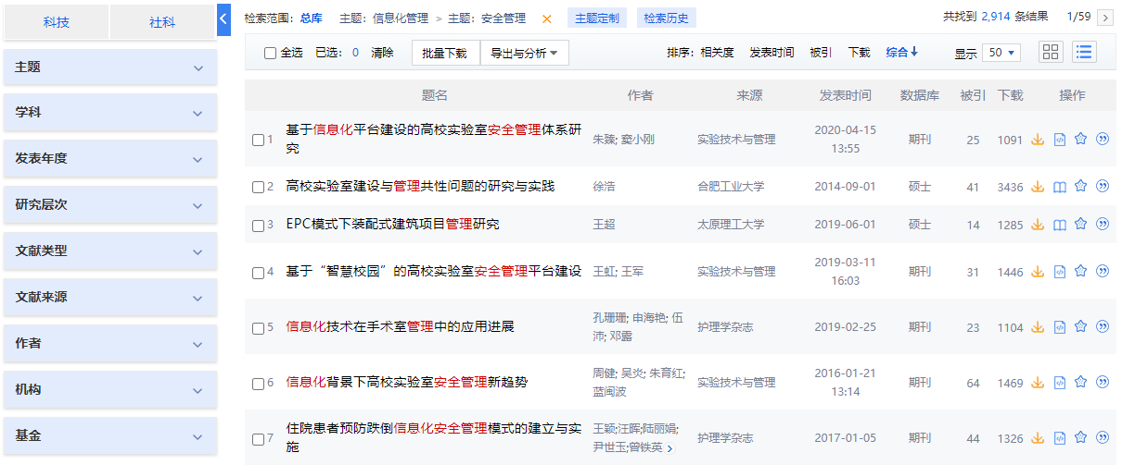
知识矩阵
左侧分组筛选区，提供多层面的筛选角度，并支持多个条件的组合
筛选，快速、精准地从检索结果中筛选出所需的优质文献。
Notes:
点击分组标签上的下拉箭头 ，可查看全部分组内容。
研究层次细化为科技、社科，依据知识服务对象划分，用户可以根据自己的研究领域筛选文献。
主题分组细化为主要主题、次要主题，依据某主题词在文献中所占的份量划分。
作者、机构分组细化为中国、国外，分别指中文文献的作者/机构和外文文献的作者/机构。
作者分组按作者H指数降序排列，将H指数高的作者排在前面，作为筛选权威性文献的参考。
期刊分组将中外文期刊统一按CI指数降序排列，实现中英文学术期刊同台竞技，便于按照期刊质量筛选好文献。

Slide 38
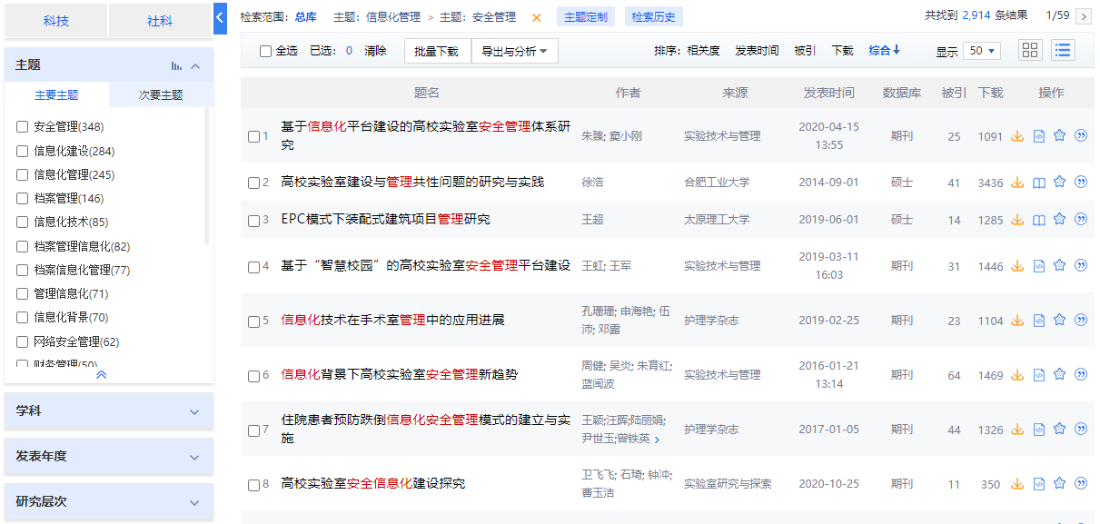
知识矩阵
主题分组细化为主要主题、次要主题，依据某主题词在文献中所占的
份量划分。
Notes:
点击分组标签上的下拉箭头 ，可查看全部分组内容。
研究层次细化为科技、社科，依据知识服务对象划分，用户可以根据自己的研究领域筛选文献。
主题分组细化为主要主题、次要主题，依据某主题词在文献中所占的份量划分。
作者、机构分组细化为中国、国外，分别指中文文献的作者/机构和外文文献的作者/机构。
作者分组按作者H指数降序排列，将H指数高的作者排在前面，作为筛选权威性文献的参考。
期刊分组将中外文期刊统一按CI指数降序排列，实现中英文学术期刊同台竞技，便于按照期刊质量筛选好文献。

Slide 39
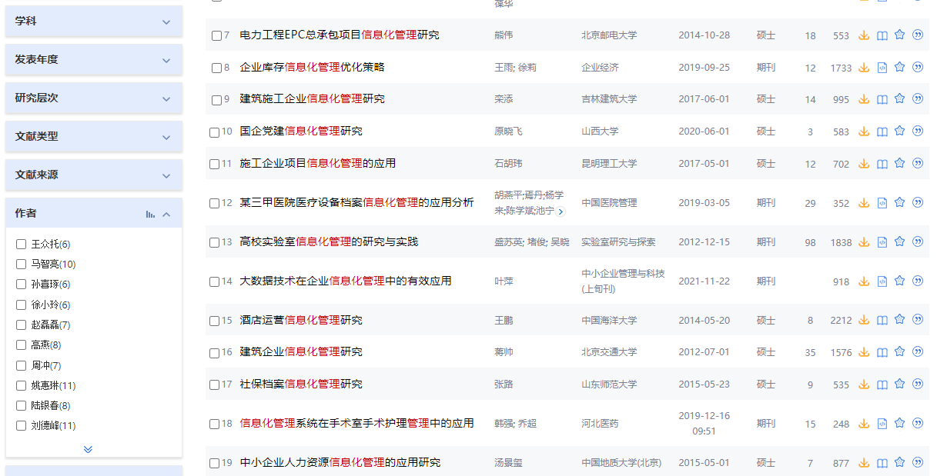
知识矩阵
作者细化为中国、国外，可分别查阅中文文献作者和外文文献作者的
文献。排序按作者H指数降序排列，作为筛选权威性文献的参考。
（H指数：混合量化指标，h篇文章至少被引了h次，取最大值）
Notes:
点击分组标签上的下拉箭头 ，可查看全部分组内容。
研究层次细化为科技、社科，依据知识服务对象划分，用户可以根据自己的研究领域筛选文献。
主题分组细化为主要主题、次要主题，依据某主题词在文献中所占的份量划分。
作者、机构分组细化为中国、国外，分别指中文文献的作者/机构和外文文献的作者/机构。
作者分组按作者H指数降序排列，将H指数高的作者排在前面，作为筛选权威性文献的参考。
期刊分组将中外文期刊统一按CI指数降序排列，实现中英文学术期刊同台竞技，便于按照期刊质量筛选好文献。

Slide 40
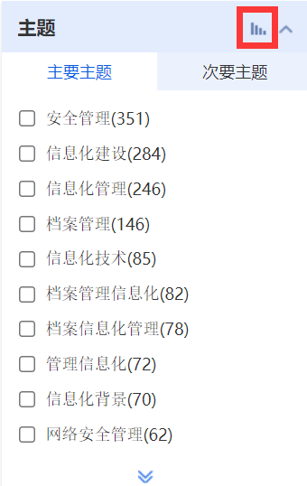
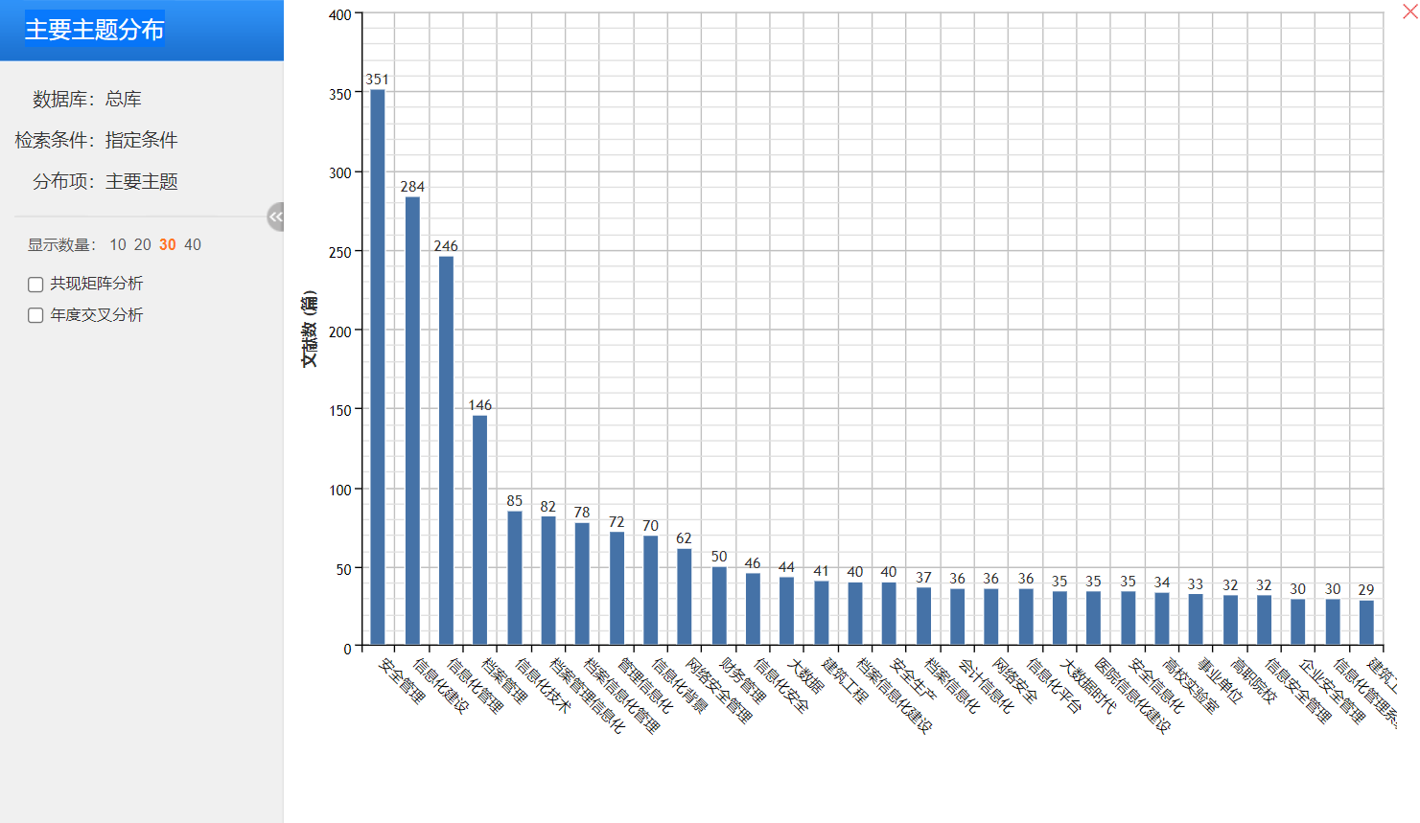
分组可视化
Notes:
除科技、社科分组外，各分组项提供可视化分析功能，直观反映检索结果某个分组类别的文献分布情况，点击计量可视化小图标，查看可视化图像。如点击主要主题可视化图标，可通过可视化表格了解主要主题分布情况。点击共现矩阵分析

Slide 41
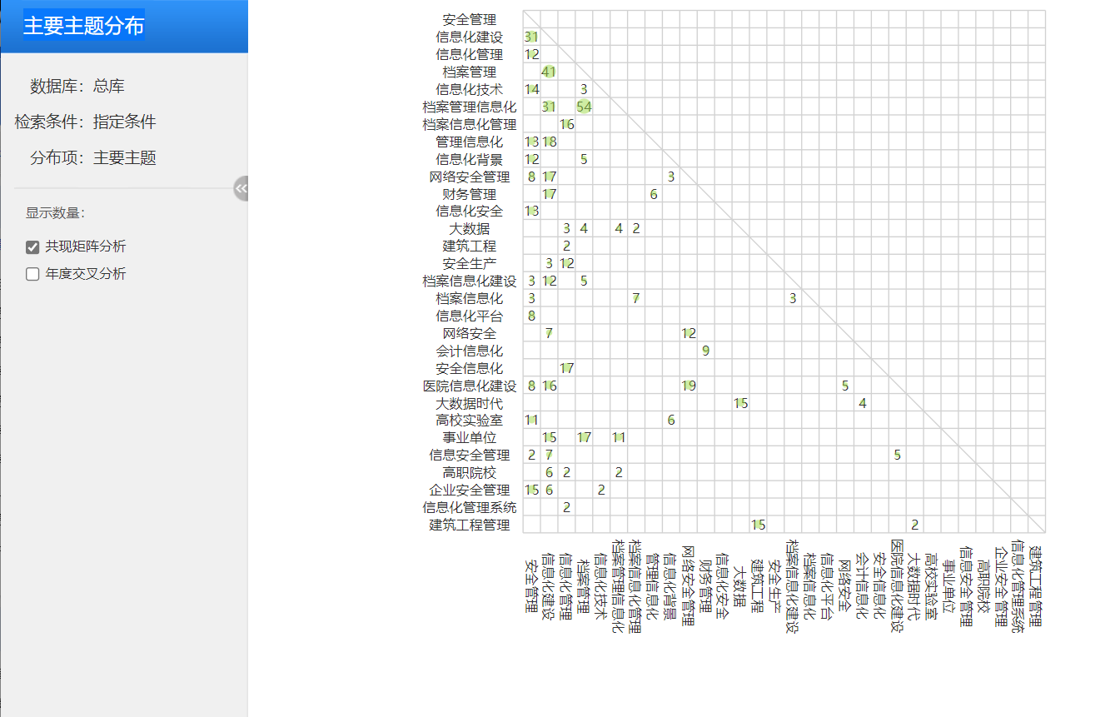
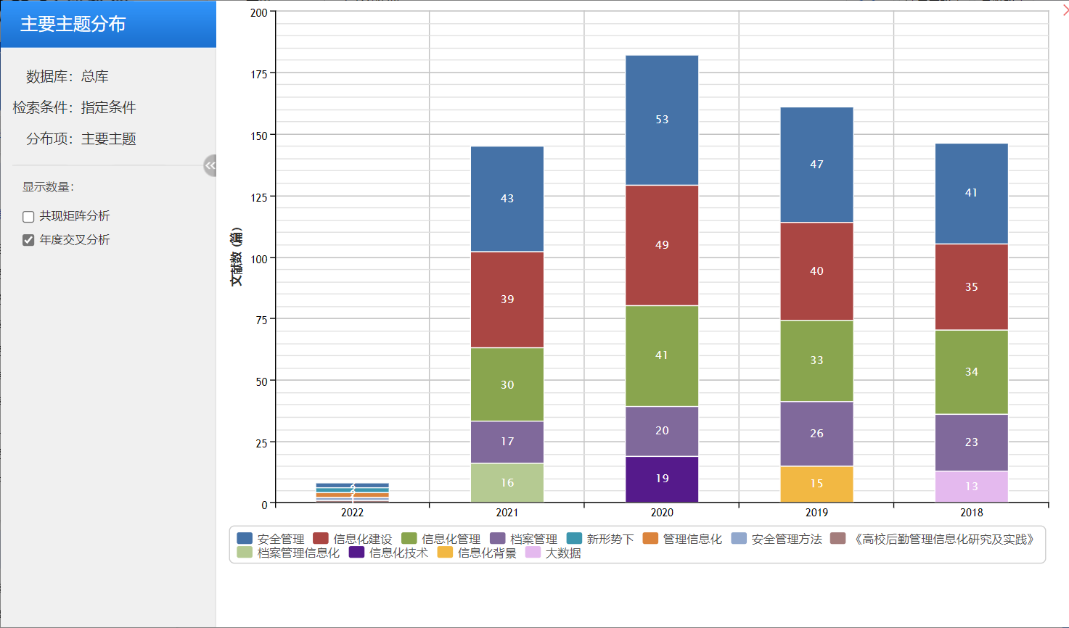
分组可视化
Notes:
点击共现矩阵分析可查阅该主要主题共现矩阵图，点击年度交叉分析可查阅主要主题在不同年份的发文情况。

Slide 42
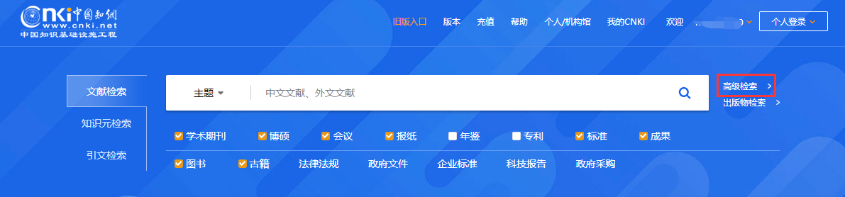
高级检索
Notes:
当我们有更多的检索要求时，可以通过知网首页检索框右侧的高级检索入口进入到高级检索页面，高级检索支持多字段逻辑组合，并可通过选择精确或模糊的匹配方式、检索控制等方法完成较复杂的检索，得到符合需求的检索结果。

Slide 43
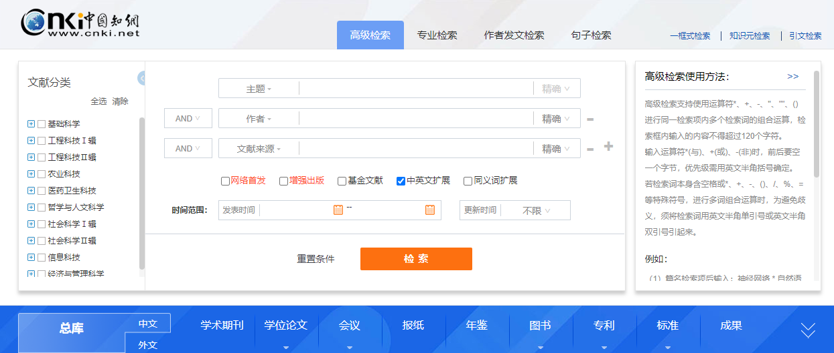
高级检索
内容检索，检索控制
保持传统分类，可收起
功能说明及功能引导区
检索结果区

Slide 44
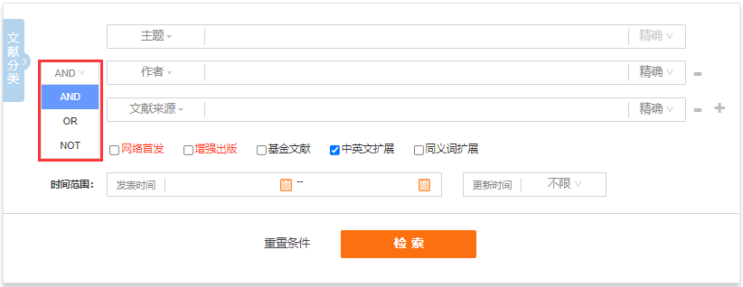
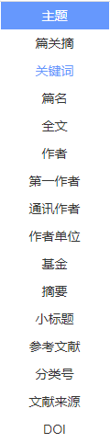


高级检索
检索条件输入区
检索控制区
Notes:
检索条件输入区默认显示主题、作者、文献来源三个检索框，可自由选择检索项、检索项间的逻辑关系及检索词匹配方式。检索项包括：主题、篇关摘、关键词、篇名等。这里呢，给大家介绍一下主题检索，它是在中国知网标引出来的主题字段中进行检索，该字段内容包含一篇文章的所有主题特征，采用相关度匹配，根据检索词在该字段的匹配度，得到相关度高的结果。
在高级检索中，击检索框后的、按钮可添加或删除检索项，最多支持10个检索项的组合检索。并可通过选择精确或模糊的匹配方式、检索控制等方法完成较复杂的检索，得到符合需求的检索结果。采用精确匹配的检索项为：关键词、作者、第一作者、通讯作者。采用模糊匹配的检索项为：作者单位、基金、分类号、DOI。检索控制区的主要作用是通过条件筛选、时间选择等，对检索结果进行范围控制。控制条件包括：出版模式、基金文献、时间范围、检索扩展。

Slide 45
主题、篇名、关键词、摘要、全文
基金
智能
引导
主
题
词
智
能
推
荐
作者
文献来源
Notes:
另外，在高级检索中，知网也提供智能引导功能，智能引导在第一讲的检索策略中已经介绍过，简单为大家展示该功能在高级检索中的使用方法。

Slide 46
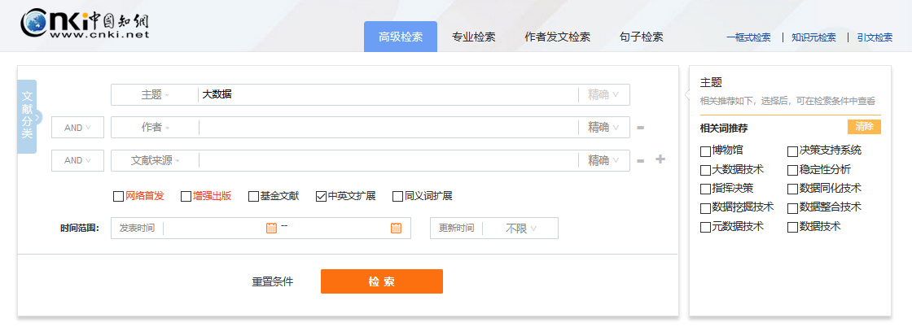
高级检索
Notes:
在高级检索主题、篇名、关键词、摘要、全文等检索项中输入检索词，在页面右侧显示推荐的是检索词的同义词、上下位词或相关词，勾选后进行检索，检索结果为包含检索词或勾选词的全部文献。例如：输入“人工智能”，推荐相关的商业智能、决策系统等，可根据检索需求进行勾选。

Slide 47
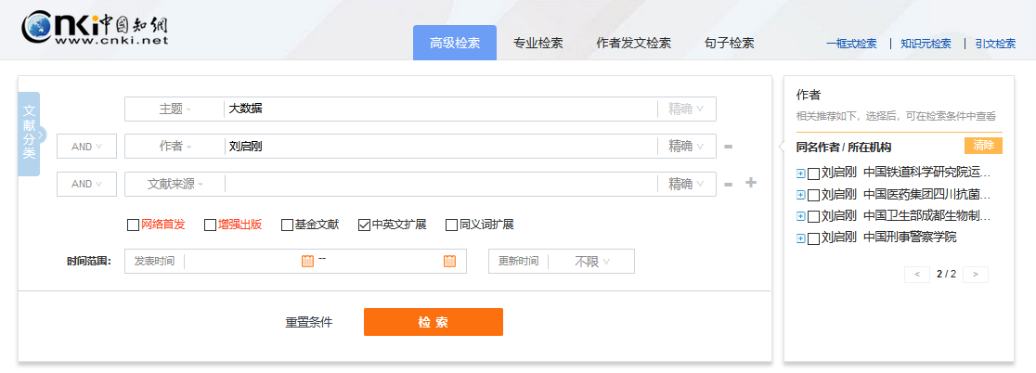
高级检索
Notes:
高级检索提供作者引导功能，输入检索词，进行检索引导，可根据需要进行勾选，精准定位所要查找的作者。例如：输入“潘云鹤”，勾选第一层级的作者名字及作者单位，就能够检出所有该作者在某单位所发表的文献。类似作者引导功能的还有基金引导和文献来源引导

Slide 48
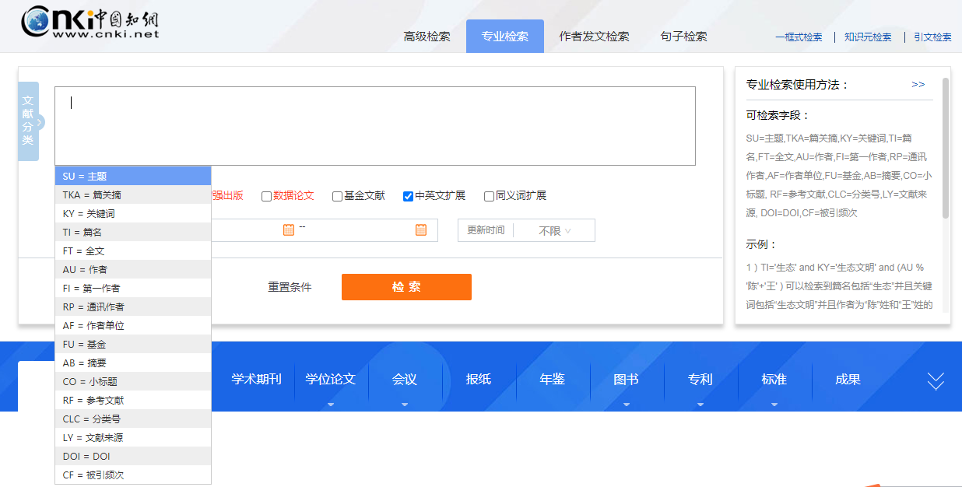
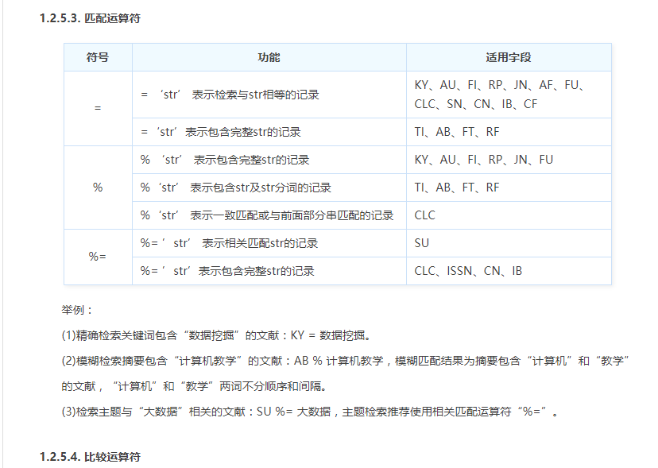
专业检索
Notes:
专业检索，适用于图书情报专业人员查新、信息分析等工作，使用逻辑运算符和检索词构造检索式进行检索。专业检索用于图书情报专业人员查新、信息分析等工作，使用运算符和检索词构造检索式进行检索。点击检索式的输入框，知网提供智能提示功能，可根据需要选择检索字段。如果对于检索式构建不是很确定的时候，可以点击右侧专业检索使用方法进行检索字段、匹配运算符、比较运算符等的说明和运用示例。

Slide 49
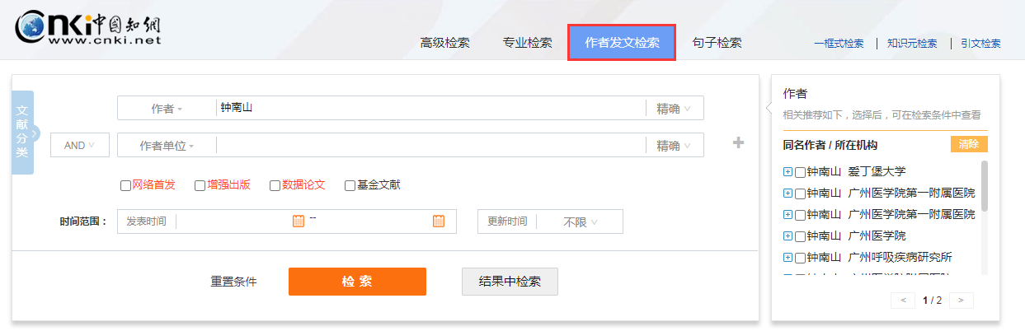
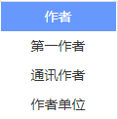
作者发文检索
Notes:
作者发文检索：是通过作者姓名、单位检索词等信息，查找读者发表的全部文献及被引下载等情况。作者发文检索提供作者、第一作者、通讯作者、作者单位等不同的检索字段，我们可以在检索框中按照实际需要输入作者姓名和作者单位，或者在输入作者姓名后通过作者引导功能选择作者及其单位，然后进行相应检索。

Slide 50
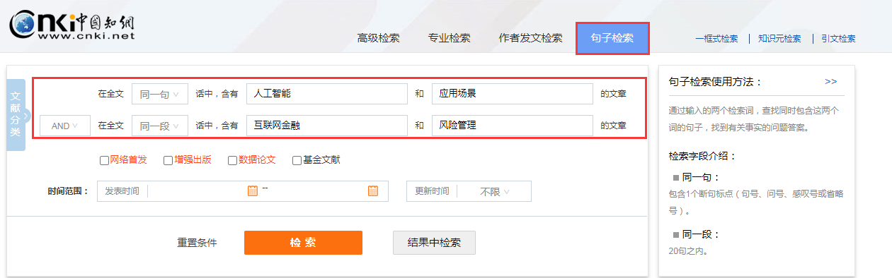
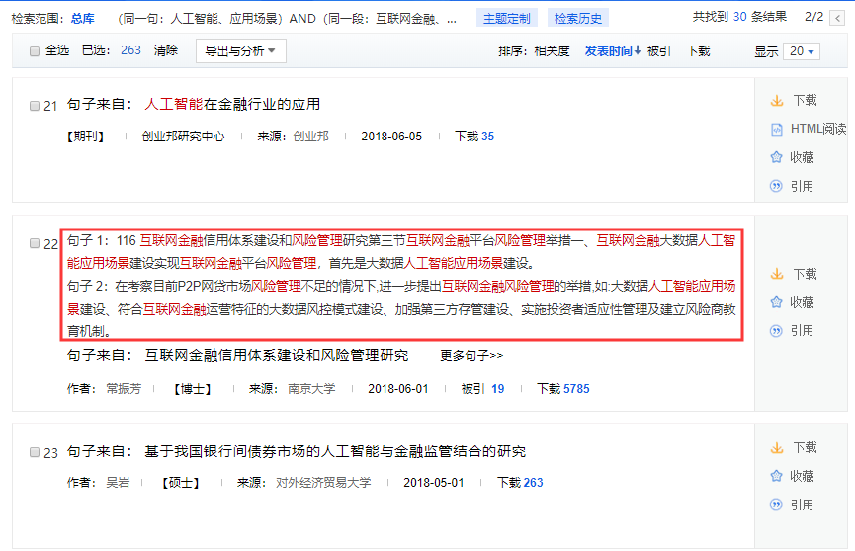
句子检索
Notes:
句子检索可以通过关键词的组合来快速定位到含有多个关键词的句子，以及句子来源、作者信息等。句子检索支持同句或同段的组合检索，例如在全文范围检索同一句中包含“人工智能”和“应用场景”，并且同一段中包含“互联网金融”和“风险管理”的文章。检索到的结果显示，该检索条件下的文献，以及文献题名、作者、来源等信息。在句子检索中需要注意的是：不支持空检，同句、同段检索时必须输入两个检索词。

Slide 51
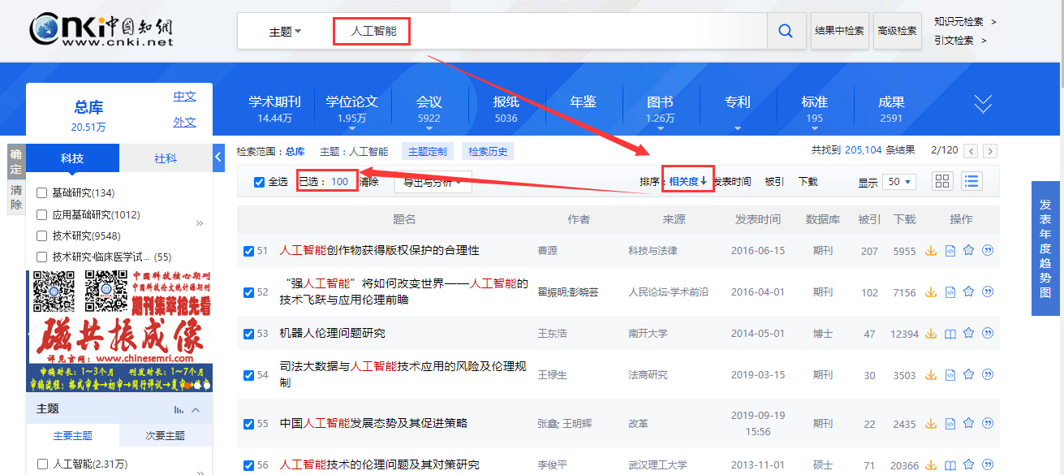
计量可视化分析
Notes:
读者可以根据个人需要通过已选文献分析或者全部检索结果分析，利用计量可视化分析功能来挖掘文献的内在联系。例如，主题为人工智能的检索结果界面，按相关度排序，选择与人工智能主题相关度较高的前100篇文献，进行已选文献分析

Slide 52
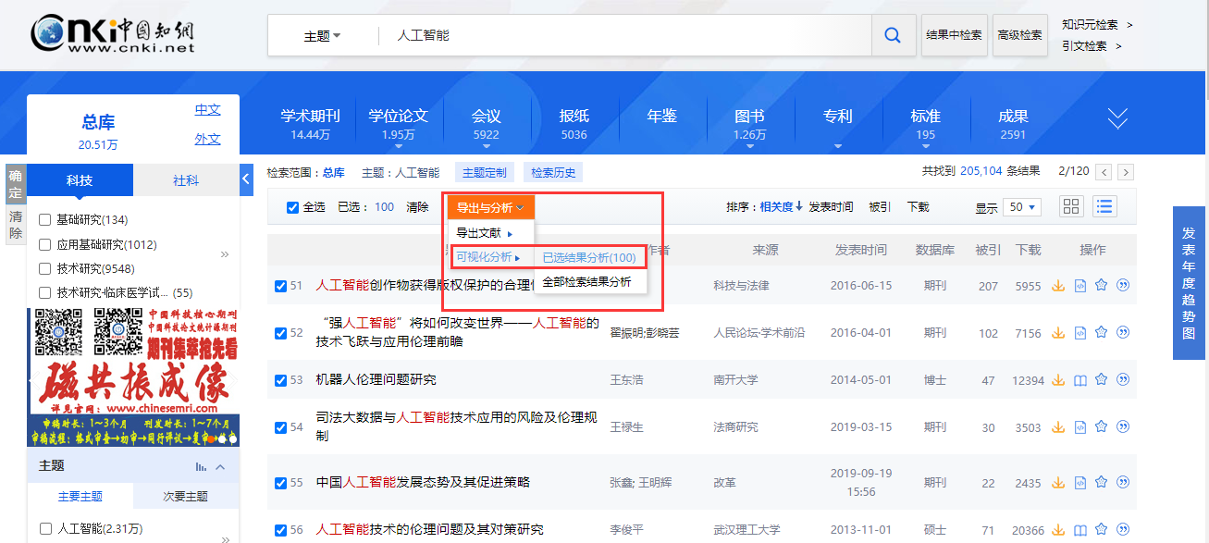
计量可视化分析
Notes:
点击导出与分析，选择可视化分析中的已选结果分析

Slide 53
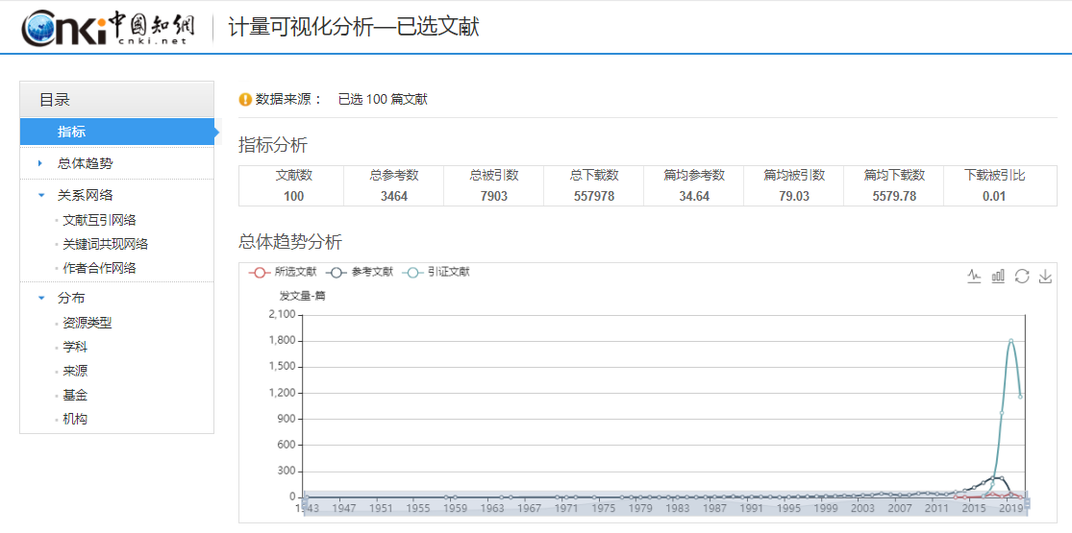
计量可视化分析
指标分析中，可通过篇均下载数、篇均被引数指标了解所选文献的质量
总体趋势分析中，以年度为单位为大家展示所选文献、参考文献、
引证文献的发文趋势变化图
Notes:
可视化分析包含：文献质量可参考的指标分析，来帮助我们获取高质量文献；文献的总体趋势；文献的关系网络，帮助我们挖掘文献之间的关联关系、所选文章的主题及各个主题之间的关系、发文作者的关联关系以及资源类型、学科、机构等的分布分析。

Slide 54
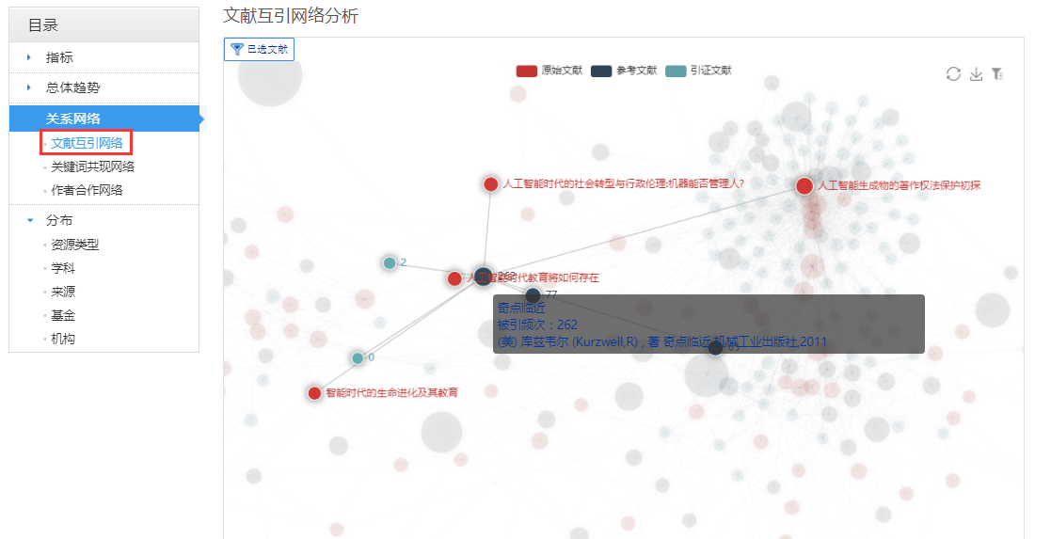
计量可视化分析
文献互引网络分析基于中国知网的引文数据。通过可视化的方式分析文献之间的关联关系，快速发现有价值的文献。在节点显示范围内，悬停鼠标，滚动鼠标滑轮可放大或缩小图表。
Notes:
鼠标停放在原始文献节点上，文献节点旁会显示该文献的题名及被引频次，参考文献及引证文献节点仅显示被引频次；在信息提示框中会显示该文献节点的文献信息，包括题名、作者、被引频次、文献来源、出版时间等。双击该节点，在新的窗口中打开该文献的文献知网节。

Slide 55
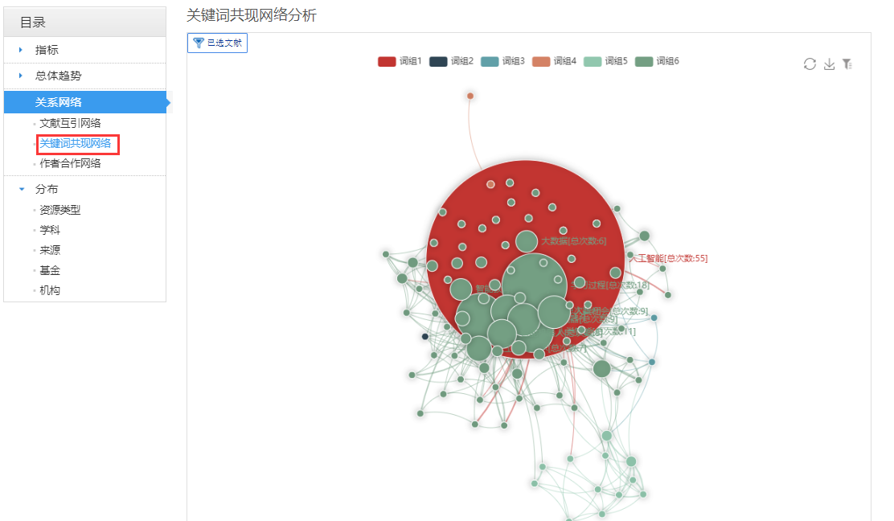
计量可视化分析
默认将全部关键词按照6组进行聚类，点击图例可隐藏/显示各组关键词。
关键词共现网络分析所采用的关键词为中国知网机器标引的关键词。通过可视化的方式帮助分析所选文章的主题及各个主题之间的关系。
Notes:
鼠标停放在任意节点上，会高亮显示与当前节点有共现关系的所有节点。鼠标停放在关键词节点上，节点旁的信息提示框中会显示该关键词信息及出现频次。

Slide 56
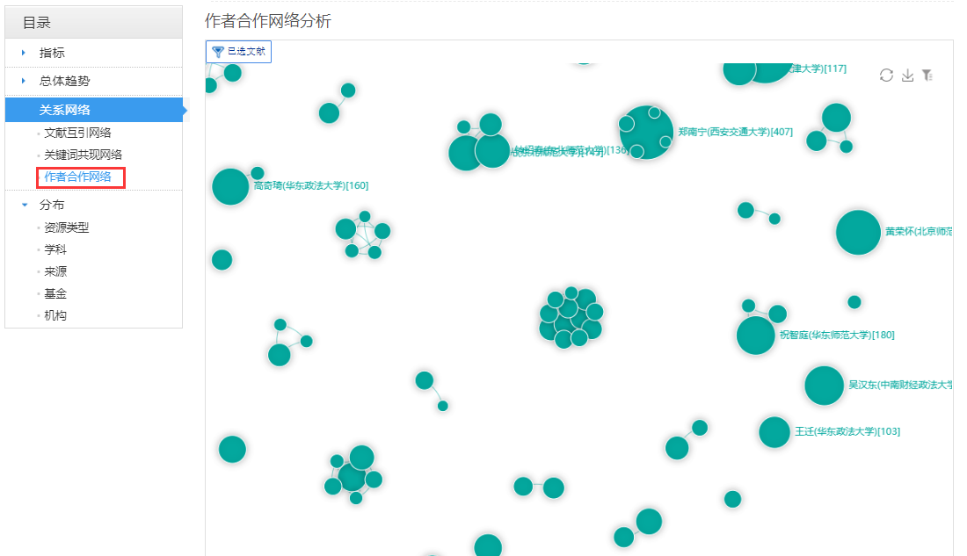


计量可视化分析
作者合作网络分析中，通过可视化的方式分析所选文章作者之间的合作关系。
Notes:
鼠标停放在作者节点上，节点旁的信息提示框中会显示该作者姓名（单位）[发文数]，该发文数为在中国知网文献库中的总量。鼠标停放在任意节点上，会高亮显示与当前节点有合作关系的所有节点。鼠标放在任意两个节点的连线上，在信息提示框中显示作者合作关系。

Slide 57
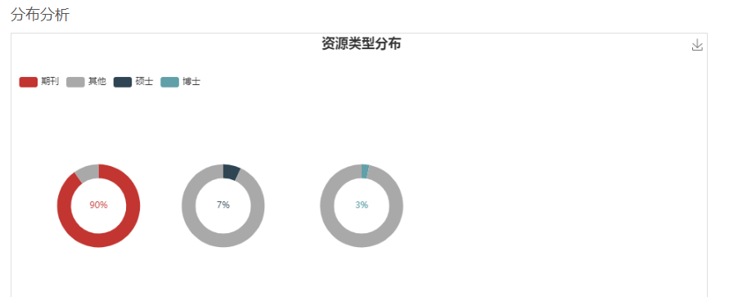
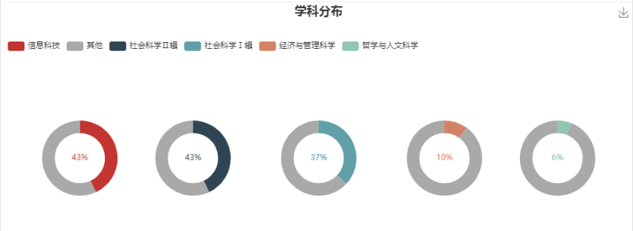
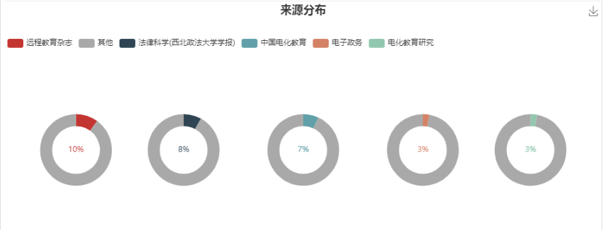


计量可视化分析
分布分析从不同角度展示文献的主要分布情况，计算方式为某一项的文献数占已选文献总数的比例，包括资源类型分布、学科分布、来源分布、基金分布、作者分布和机构分布。
Notes:
分布分析从不同角度展示文献的主要分布情况，计算方式为某一项的文献数占已选文献总数的比例，包括资源类型分布、学科分布、来源分布、基金分布、作者分布和机构分布。

Slide 58

出版物检索
Notes:
出版物检索，不同行业都有各自比较关注的领域内出版物，利用知网的出版物检索可以帮助我们了解专业领域内的学术资源。我们可以通过检索框右侧的出版物检索入口，进入出版物检索页面。

Slide 59



出版物检索
Notes:
1、默认出版来源导航
2、可根据出版来源名称等不同字段进行出版来源检索
3、界面展示“最近浏览”呈现最近浏览的出版物，“推荐”根据浏览历史，推荐相关出版物
4、左侧是根据10大专辑168专题进行分类的学科导航，可快速定位研究领域的出版物

Slide 60


出版物检索——期刊导航
Notes:
在出版来源导航的下拉菜单中，我们发现，知网还提供期刊导航、会议导航、报纸导航、年鉴导航等不同性质出版物的导航方式，如果你想了解所属行业期刊，可点击进入期刊导航页，如果你想了解行业会议，可点击会议导航进行查询，如果你想查询行业年鉴，可使用年鉴导航查询资料，举例：期刊导航

Slide 61


出版物检索——期刊导航
Notes:
左侧导航栏，除学科导航外，还有主办单位导航、核心期刊导航等

Slide 62



出版物检索——期刊导航
Notes:
在左侧分类导航的最下方，点击核心期刊导航

Slide 63

出版物检索——期刊导航
Notes:
点击后，就可检索出该领域的18本核心期刊，而且，界面默认以影响因子高低进行排序，排在第一位的期刊也就是该领域高权威的期刊，点击进入图书情报工作

Slide 64


出版物检索——期刊导航
Notes:
进入到人图书情报工作期刊知网节，可以查看该期刊的基本信息、出版信息、评价信息，也可通过刊期浏览查看该刊每年的文章，因为知网收录了自期刊见刊以来的所有论文，收录较为全面，我们可以追溯查看1980年的论文。

Slide 65

出版物检索
Notes:
可以根据栏目浏览，了解该期刊近年来有哪些模块设置，每个模块刊登了哪些文章。

Slide 66

出版物检索
Notes:
也可根据统计与评价全方面了解该刊的年度出版概况与学术热点动态。

Slide 67


出版物检索——刊内检索
Notes:
知网还提供了刊内检索功能，可选择不同的检索字段进行刊内检索。

Slide 68


出版物检索——选题指南
Notes:
另外，有些期刊会在每年的第一期第二期中刊登本年度的选题指南，在论文选题不明确的情况下，可查阅期刊的选题指南，辅助选题。

Slide 69

出版物检索——原版目录页
Notes:
在需要提交发表论文的证明材料时，一般需要提交论文的原文、期刊封面、目录页等材料，可以直接在期刊浏览中，选择自己论文发表的时间和发表卷期，点击原版目录页浏览

Slide 70



出版物检索——原版目录页
Notes:
会自动加载出该刊本期的期刊封面及目录页，可以直接选择打印

Slide 71



新型出版模式
Notes:
在期刊导航检索结果以及文献检索结果中，常出现红色网络首发字样，这里为读者介绍知网独有的新型出版模式——网络首发

Slide 72
新型出版模式
网络
首发
在“中国知网”以数字出版方式优先出版学术期刊的单篇论文内容，抢夺原创论文的首发权。
目前的所有期刊，根据合作协议，CNKI首发仅限在知网平台网络发布。
；
增强出版
  增强出版包含根文献和附加内容，经过组织和封装，形成一个有内在联系的复合数字作品的数字出版物，是全部学术成果的出版。
  附加内容又叫增强材料：伴随根文献一起进行数字化出版，其内容包括文本、数据表格、图像、音频、视频、软件程序、手稿等，通常仅通过网络呈现。
Notes:
网络首发是说，和知网合作的期刊，只要在确认录用该文献后，将论文在知网上优先出版，因为纸质出版一般会经历较长的出版过程，所以知网提供的这种出版模式，通过抢占文章的首发权，为用户提供最新的研究成果，也为企业中的科研人员在职称评定或项目结题时提供时间便利。增强出版，也就是说在文献发表时，会将研究过程中的数据集、软件程序、手稿等伴随根文献一起在知网上出版。可以帮助我们了解文献的研究过程，学习文献中的新方法。

Slide 73
03
阅读、下载与拓展
阅读：HTML在线阅读、
下载：PDF下载、CAJ下载
拓展：知网节

Slide 74
在线阅读
Notes:
传统的在线阅读的方式，也就是这个打开的一本小书的这种方式，其实是将纸质版文献进行扫描后上传的扫描版文献。HTML阅读是采用碎片化技术对文献进行加工，来优化用户的阅读体验。

Slide 75

在线阅读
目录结构
参考文献
文章正文
Notes:
在我们使用HTML阅读时，可以通过左边的目录结构，按章节切换，有目的的阅读文章，也可以通过右边的参考文献，快速查找这篇文章的支撑文献

Slide 76


在线阅读
Notes:
左边的目录结构，还提供了文内图表目录，可按需要查阅和下载文内图表

Slide 77


在线阅读
Notes:
遇到陌生概念，通过词典功能快速查找到一些新概念、新方法的专业解释可以提高我们的阅读效率和质量。当选中陌生词语时，在词语下方会自动弹出词典功能框，点击词典，界面跳转到知网词典检索结果界面，默认以我们选中的概念为关键词进行词典检索，检索出人工智能不同来源的释义。也可以点击工具书总库

Slide 78



在线阅读
人工智能
Notes:
进入工具书检索界面，在检索框中输入人工智能，检索出来自于不同的词典或者百科全书的释义，如果想进一步精确释义，可选择专业词典，根据学科分类，选择信息技术——计算机硬件技术，

Slide 79


在线阅读
Notes:
就可查阅到来自计算机科学与工程百科全书中对人工智能的专业解释。通过这个功能可以提高我们的阅读效率和质量。

Slide 80



常用工具
Notes:
知网词典和工具书库在知网首页的知识元检索中，选择工具书，进入到CNKI工具书库界面，《知网工具书库》是传统工具书的数字化集成整合，按学科分10 大专辑 168 个专题，不但保留了纸本工具书的科学性、权威性和内容特色；而且配置了强大的全文检索系统，大大突破了传统工具书在检索方面的局限性；同时通过超文本技术建立了知识之间的链接和相关条目之间的跳转阅读，大家能够非常方便的获取分散在不同工具书里的、具有相关性的知识信息。帮助人们了解最新进展，发现新知识，开阔视野。

Slide 81


辅助工具
Notes:
此外，知网还提供CNKI 学术图片知识库，可在知网首页的知识元检索中，选择图片进入到该库界面，它是我国第一个学术类图片的知识库产品，大家可以准确方便的检索到所需要的图像素材，进而快速获取到相关的知识与信息，其结果按照科学合理的方式进行分类和组织并提供丰富图片的知网节信息，进而实现“同类图片比较，相关图片参考”等帮助读者提高学习和研究效率的功能。 对于对数据有需求的读者来说，知网还提供《中国经济社会大数据研究平台》，它是一个集统计数据查询、数据挖掘分析及个人数据管理功能于一体的大型统计年鉴（资料）数据总库。

Slide 82

文献下载
Notes:
为适应不同读者的阅读习惯，除在线阅读外，我们也提供下载阅读，在文献知网节中间部分，提供了CAJ下载和PDF下载两种方式。需要给大家说明一下CAJ格式下载，CAJ是中国知网专有的阅读格式，

Slide 83

文献下载
Notes:
通过中国知网首页最下方的CNKI常用软件下载板块，下载CAJ浏览器

Slide 84
知网节
引文网络
发表刊物
相关作者
相关关键词
所属学科
推荐文献、期刊
基本信息
作者关注领域
获得支持的基金
作者文献
曾参考的文献
作者的导师
合作作者
指导的学生
发表在：期刊
报纸
会议
博硕士
上的文献
知识节点
知识网络
发掘有价值文献，揭示不同文献、或知识之间的关联关系，构建了系统的知识网络和内容解释体系，有助于新知识的学习和挖掘。
文献
基本信息
单期内容
全期目录
影响力趋势
推荐文献、作者、期刊
刊物
作者
（会议 报纸 年鉴）
百科辞典解释
所属领域
相似、相关词
关键、相关文献
学科分布
相关作者
相关机构
基本信息
机构作者
主办刊物
重点学科
机构文献
上下级机构
关键词
机构
基本信息
基金文献
高成果领域
高产出作者
高产出机构
基金
学科
……
Notes:
知网节功能可以发掘有价值文献。知网节由CNKI独创的以揭示不同文献、或知识之间的关联关系为目标，以某篇文献或者某个知识点为中心的知识网络。将文献、作者、机构、学科、基金、关键词、刊物等通过概念相关、事实相关的方法进行知识关联，达到知识扩展的目的，形成了文献知网节、作者知网节、基金知网节、机构知网节等，构建了系统的知识网络和内容解释体系，学会使用知网节有助于新知识的学习和挖掘。

Slide 85
知网节
文献引证关系图
参考文献：
前人的研究脉络
引证文献：
研究的后续研究和最新进展
一篇文献
Notes:
例如：文献知网节，我们知道一篇文献，往前看它有参考文献，也就是前人的研究脉络，它也会被引用，进而会有引证文献，也就是研究的后续研究和最新进展。

Slide 86

知网节
Notes:
在文献的知网节中，除显示文献的题录摘要信息之外，学术期刊、学术辑刊、会议、学位论文文献知网节的页面为三栏结构，从左到右分别为文章目录、题录摘要信息和引证文献。

Slide 87

知网节
文献主题脉络图以节点文献为中心，图示化节点文献相关主题内容的研究起点、研究来源、研究分支和研究去脉。
Notes:
文献主题脉络图显示节点文献的主题词，最多可以显示9个主题词。研究起点是二级参考文献的主题词，研究来源是参考文献的主题词，研究分支是引证文献的主题词，研究去脉是二级引证文献的主题词，均按主题词出现频次由多到少遴选，最多显示10条。将鼠标移入主题词，可以显示出该主题词来源文献的篇名，点击篇名，链接到该篇文献的知网节页面。

Slide 88


知网节

Slide 89

知网节

Slide 90



知网节

Slide 91

知网节
Notes:
作者知网节：我们点击该文献的作者刘炜

Slide 92




知网节
Notes:
进入到作者知网节界面，可以看到作者刘炜的基本信息，除了作者基本信息外，作者知网节还为我们提供该作者关注的领域、作者文献、合作作者等信息。

Slide 93
知网节
Notes:
此外，还可以通过分别点击该文献知网节中的机构、基金、关键词进入机构知网节、基金知网节、关键词知网节界面。这些知网节功能将文献相关的信息由点及面扩展开，帮助我们挖掘知识的关联性，有利于我们的深度学习。

Slide 94
04
总结与应用
科研创作角度：选题、文献阅读分析、科研创作、投稿
功能应用角度：快速查找所需资料几大必会功能

Slide 95
快速查找所需资料几大必会功能
查全
一框式检索/知网节
查准
结果中检索、高级检索
查新
网络首发/一框式检索、高级检索中选用分组浏览（发表年度）、智能排序（发表时间）等功能
行业领域资源
学科分类导航/出版物检索

Slide 96
高效阅读文献的必会方法
HTML在线阅读
全球学术快报APP手机阅读
在线阅读
PDF下载
CAJ下载
下载阅读
文献聚类
指数分析
计量可视化分析
阅读分析

Slide 97
科研创作--选题
选题立项是论文攥写的重要环节，需大量文献调研，选择恰当的检索方式，可助力科研选题。
从最新研究中选题、
从学科带头人中选题
网络首发/一框式检索、高级检索中选用分组浏览、智能排序/作者发文检索等功能
一框式检索或高级检索中选用被引次数排序/ 高级检索（期刊库）限定文献来源/ 出版物检索（期刊导航）核心文献导航
从高价值文献中选题
文献分析助力科研选题
文献聚类、指数分析、计量可视化分析
出版物检索中某期刊的选题指南，快速直接定位选题
出版物选题指南直接选题

Slide 98

科研创作--投稿
http://cb.cnki.net/

Slide 99

科研创作一体化平台——知网研学
x.cnki.net

Slide 100

2022
扫码关注
THANKS
公众号：山东知网，更多知网使用技巧，线上活动以及使用问题解答，请大家持续关注山东知网官方公众号，我们会定期推送发布。
谢谢聆听

